Slide 1



Industrial Automation weekly progress

Slide 2
Inhoudsopgave
Flowchart
SigFox
Onderzoek PLC
Node.js

Slide 3
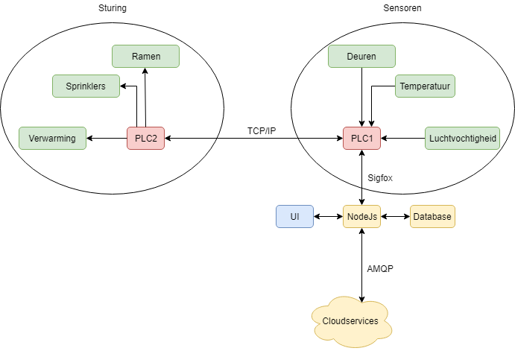
Flowchart
Old flowchart
Eerste idee uitwerking
veel fouten / goed concept
FlowChart – SigFox – PLC – Node.js

Slide 4
Flowchart
Old flowchart
Eerste idee uitwerking
veel fouten / goed concept
FlowChart – SigFox – PLC – Node.js

Slide 5
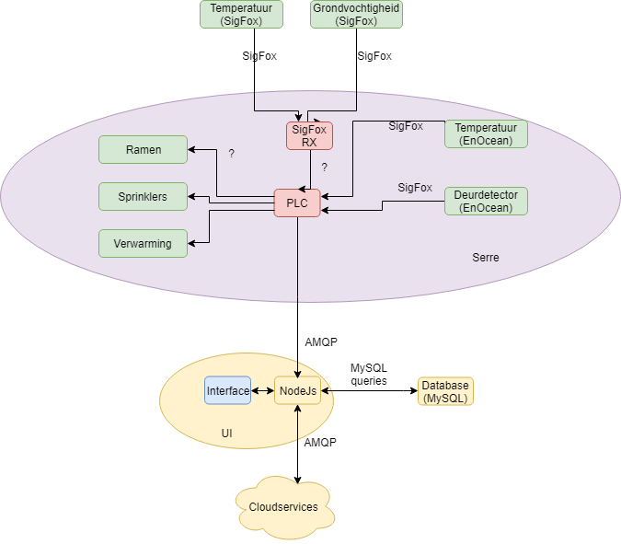
Flowchart
Old flowchart
Herwerking van het eerste idee
minder fouten
SigFox en interface gedeelte nog incorrect
FlowChart – SigFox – PLC – Node.js

Slide 6
Flowchart
Old flowchart
Herwerking van het eerste idee
minder fouten
SigFox en interface gedeelte nog incorrect
FlowChart – SigFox – PLC – Node.js

Slide 7
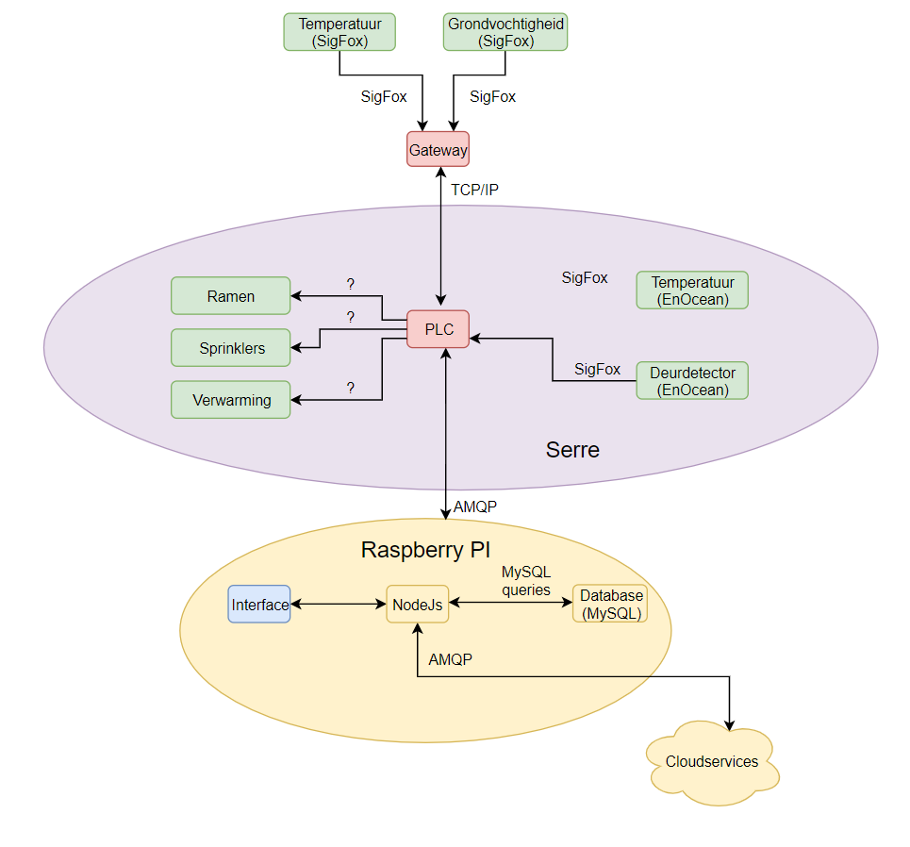
Flowchart
Current flowchart
SigFox → Gateway → PLC
PLC ←→ RPI → Cloudservices
RPI:
Node.js
Interface
MySQL database
FlowChart – SigFox – PLC – Node.js

Slide 8
Flowchart
Current flowchart
SigFox → Gateway → PLC
PLC ← → RPI → Cloudservices
RPI:
Node.js
Interface
MySQL database
FlowChart – SigFox – PLC – Node.js

Slide 9
SigFox
Terminalprogramma
Documentatie module / vorige studenten
Dashboard
Registratie sensor
API’s bekeken
Seriële verbinding gelegd met de module
FlowChart – SigFox – PLC – Node.js

Slide 10
PLC
Research van KL6581 en KL6583
PLC uitgepakt & montage
test programma
FlowChart – SigFox – PLC – Node.js

Slide 11
Node.js
Online tutorial
FlowChart – SigFox – PLC – Node.js

